Slide 1
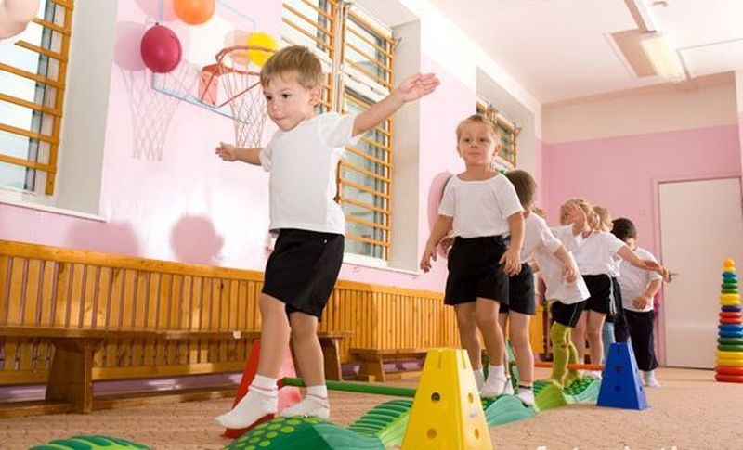
Реализация образовательной области «Физическая культура» с учетом требований ФГТ
Автор: Гращенкова Е.В.

Slide 2
Образовательная область
«Физическая культура»
Направлена на достижение целей формирования у детей интереса к физической культуре и целенаправленного развития у детей физических и волевых качеств через решения следующих задач:
Развитие основных движений детей, обогащение двигательного опыта;
Сохранение и укрепления здоровья детей;
Развитие произвольности и саморегуляции;
Развитие двигательного творчества детей, их активности и самостоятельности;
Развитие интереса к систематическим занятиям спортом.

Slide 3
Задачи физического воспитания детей дошкольного возраста
оздоровительная
Охрана жизни и здоровья детей
Воспитание привычки к здоровому образу жизни
образовательная
Формирование двигательных навыков
Потребность ежедневно заниматься физическими упражнениями
воспитательная
Содействовать всестороннему развитию личности
Воспитание любви и интереса к спорту

Slide 4
Средства физического воспитания дошкольников
Гигиенические факторы
знание личной и общественной гигиены
Физические упражнения
главное и основное средство физического и воспитания
Естественные силы природы и их роль в закаливании организма

Slide 5
Сравнительный анализ процесса обучения физической культуре в ДОУ
Организованной в виде учебной деятельности
При введении ФГТ, т.е. через организацию детских видов деятельности
Ребенок – объект педагогических воздействий взрослого человека. Взрослый – главный, он руководит и управляет ребенком.
Активность взрослого выше, чем активность ребенка
Ребенок и взрослый – оба субъекты взаимодействия. Они равные по значимости, каждый в равной степени ценен
Активность ребенка не меньше чем активность взрослого

Slide 6
основная деятельность – учебная. Главный результат учебной деятельности- решение какой-либо учебной задачи, поставленной перед детьми взрослым. Цель – знания, умения и навыки ребенка. Активность ребенка нужна для достижения этих целей
основная модель организации образовательного процесса - учебная
основная деятельность – детские виды деятельности: общение, игра и т.д.
Двигательная деятельность – это отдельно выделяемый вид детской деятельности, цель которой – подлинная активность детей
основная модель организации образовательного процесса – совместная деятельность взрослого и ребенка

Slide 7
основная форма работы с детьми – занятие, состоящее из четко фиксированных и программой заложенных частей
мотив обучения на занятии не связан с интересом детей к самой учебной деятельности. «Удерживает» интерес авторитет взрослого, его «подлинная» цель - не поиграть, а использовать предмет для мотивации освоения знаний
форма работы определяется темой и может быть разнообразной, более чем зависит от целей деятельности
мотив обучения должен быть связан с интересом детей к данному виду деятельности

Slide 8
все дети должны присутствовать и обязательно участвовать во всех частях занятия
образовательный процесс в значительной степени регламентирован, т.е. идет по определенному плану, где учтены все вопросы и действия взрослого и предполагаемые ответы и действия детей
допускается, так называемый «вход» и «выход» детей. Т.е. ребенок имеет право выбора участвовать или не участвовать с другими детьми в совместном деле
образовательный процесс предполагает внесение изменений в планы, программы с учетом потребностей и интересов детей

Slide 9
Принципы ФГТ
Принцип развивающего образования
целью которого является развитие физическое ребенка, т.е. приближение к высокому уровню сформированности промежуточных и итоговых результатов освоения программы по интегративному качеству «Физически развитый, овладевший основными культурно-гигиеническими навыками
Принцип необходимости и достаточности
другими словами: действие должно быть необходимо, а реализация на достаточном, на данный момент, уровне
3. Принцип интеграции образовательных областей
т.е. образовательная область «Физическая культура» должна взаимодействовать практически со всеми образовательными областями, естественно с учетом возрастных особенностей

Slide 10
4. Принцип календарно-тематического планирования
т.е. построение образовательного процесса в соответствии с какими-либо значимыми и интересными для дошкольников событиями. Тема недели должна находить свое отражение и в физкультурных мероприятиях
5. Принцип решения программных задач
в совместной деятельности взрослого и детей и самостоятельной деятельности дошкольников в рамках НОД и при проведении режимных моментов
6. Принцип преемственности
т.е , основная программа дошкольного образования обеспечивает равные стартовые возможности для успешного овладения программой начального образования

Slide 11
Формы двигательной деятельности
подвижные игры с правилами
подвижные дидактические игры
игровые упражнения
соревнования
игровые ситуации
досуги и развлечения
ритмика и аэробика
спортивные игры и упражнения
спортивные эстафеты и праздники
гимнастика (утренняя и пробуждения)
корригирующая гимнастика

Slide 12
Методы НОД и ОД, осуществляемые в ходе режимных моментов
Наглядный
(показ упражнений, использование пособий, имитация, зрительный ориентир)
Наглядно-слуховой
(использование музыки, звукозаписей)
Практический
(повторение упражнений, проведение мероприятий в соревновательной или в игровой форме)
Словесный
(команды, объяснение, вопросы, указания, образные сюжетные рассказы)

Slide 13
Результаты анкетирования педагогов по вопросу внедрения ФГТ в образовательную область «Физическая культура»
Собственная деятельность по внедрению ФГТ в образовательный процесс
79% - педагогов испытывают затруднения
при внедрении ФГТ
21% - считают, что принимают активное
участие в инновационной деятельности
Пути получения информации по данному вопросу
64% - путем самообразования
92% - через методическую работу проводимую в
дошкольном учреждении
Трудности , возникающие у педагогов в процессе внедрения ФГТ
79% - испытывают проблемы с организацией мониторинга
28% - считают, методическое обеспечение данного вопроса недостаточным
Помощь педагогам
64% - считают необходимым посетить курсы повышения квалификации по
данному вопросу
36% - хотят принять участие в семинарах - практикумах
21% - находят ответы на свои вопросы в работе творческих групп

